Slide 1
Дамуға бағытталған серіктестік Жетекші мектеп: Әлихан Бөкейхан атындағы №76 мектеп-лицей Серіктес мектептер: №66,89 мектеп-лицейлер және №77 мектеп-гимназия
Мақсаты: Оқу-тәрбие процесінің тиімділігін арттыруға бағытталған коллаборация.
Міндеттері:
Серіктес мектептердің қажеттіліктеріне және мүмкіндіктеріне сай әдістемелік шаралар ұйымдастыру;
Оқушыға бағытталған оқу мен оқытуды жақсартуға қажетті шараларды ұйымдастыру;
Педагогтердің үздіксіз кәсіби дамуына және өзін-өзі дамытуына бағытталған біліктілікті арттырудың тиімді жүйесін құру;
Тәжірибені жақсарту үшін бірлескен зерттеулер жүргізу, оқу мен оқытудың тиімді жолдарын қарастыру.

Slide 2
“Жоспарың болмаса, белгілі деректер шытырманында адасу оп-оңай”

Slide 4
Желілік қауымдастықтағы педагогтердің кәсіби дамуы қалай жүзеге асады?

Slide 5
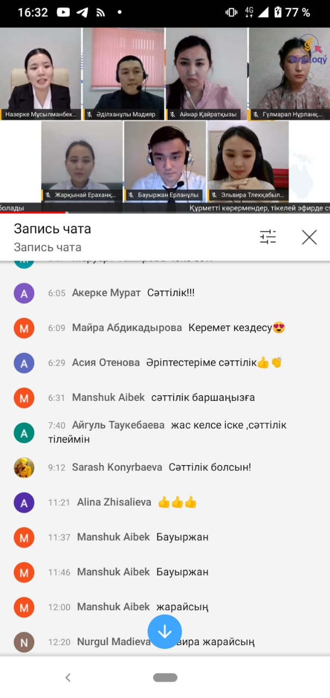
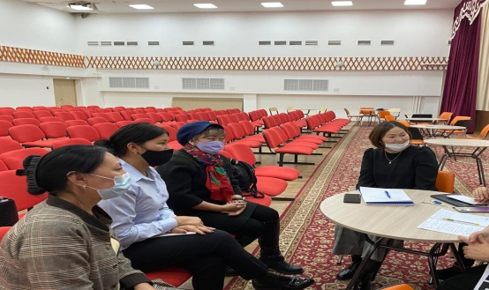
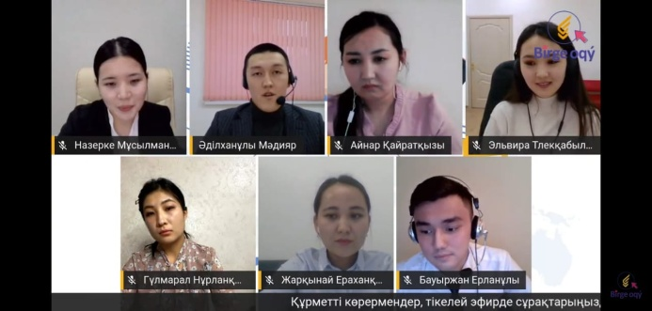
Дамуға бағытталған серіктестік аясындағы “Педагогикалық шеберхана”

Slide 6
Жоспар & әрекет
Серіктес мектептердің кәсіби қоғамдастығы
Табысты мектепке қадам жасаудың бір жолы
НӘТИЖЕ
Дамытушылық
Ғылымилық
С - сыншы
Ә – әріптестердің
Т - тобы
Рефлексия
Lesson Study зерттеу сабақтары – 4
Көшбасшылық
Ақпараттық
айқындылық
Шынайылық
Ынтымақтастық
“Теңбе – тең”
қағидасы

